Slide 1

Hesap Makinesi
Gömülü sistemler
Hoca. Ümit şantürk
Munib Al Zouabi
Karam s. s. Irar
Hosni Hanani
Salil Al Ayash

Slide 2
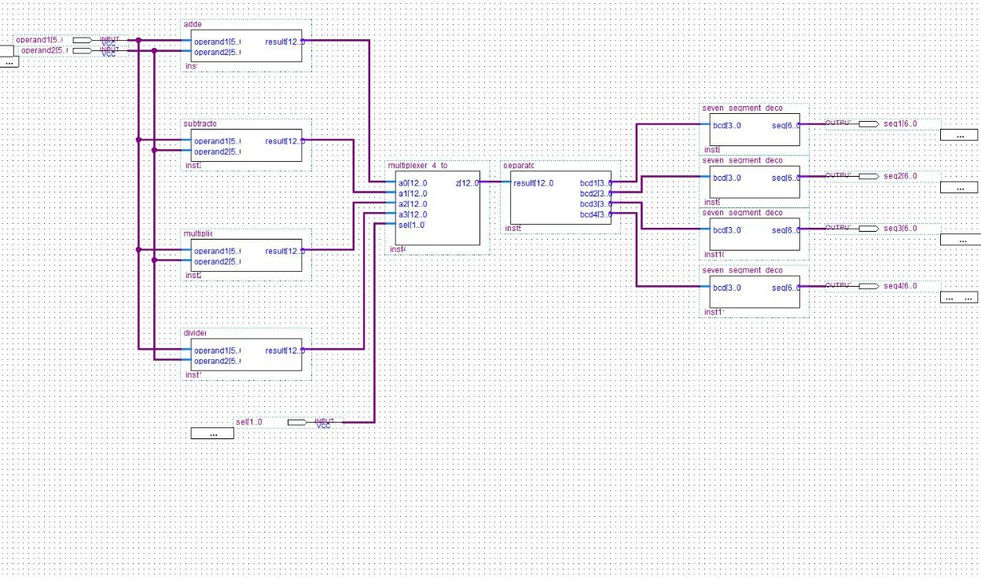
Proje Haritasi

Slide 3
Proje birkaç aşamadan geçiyor
Girişleri yazmak .
Sayılar dört temel aritmatik işlemden geçer , toplama , çıkarma , çarpma ve bölme .
Seçiciyi ( selector ) kullanarak dört işlemdan birini seçecektır .
Sonra çıktan sonuçlar multıplexer’e giricek .
Sonuç multiplexer’den çıktıktan sonra separatc’e gecek .
Separatc sayılar sigments’e dönüşüyor ve ekranda sonuç olarak gösteriliyour .

Slide 4
Input :
İlk olarak iki adet girişimiz var , her giriş 6 bit içeriyor, bu da bir girişin 0 – 63 arasındaki sayıları kullanmamızı sağlıyor çünkü maksimum bit saysı 13 bit ve maksimum sonuç 4 basamklı olacak .
Sayıları girdiğimizde temel aritmetik işlemlere yönlendirilir ve bu dört artimatik işlemler aynı zamanda sonuçları çıkartıyor.

Slide 5
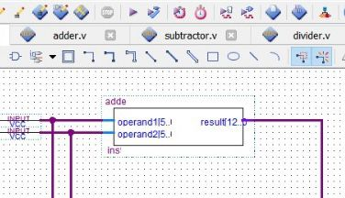
Toplama :
module adder( output reg [12:0] result,
input [5:0] operand1;
input [5:0] operand2);
always @* begin
result = operand1 + operand2;
Endendmodule
Kodun ilk satırında, çıktının 0-12 bit arasında bir değer alabileceğini gösteriyoruz. İkinci satırda, 0-5 bit arasında değer alabilen operand1 ve operand2 adında birer giriş tanımlıyoruz. Dördüncü satırda toplama işlemi gerçekleştiren bir komut veriyoruz.

Slide 6
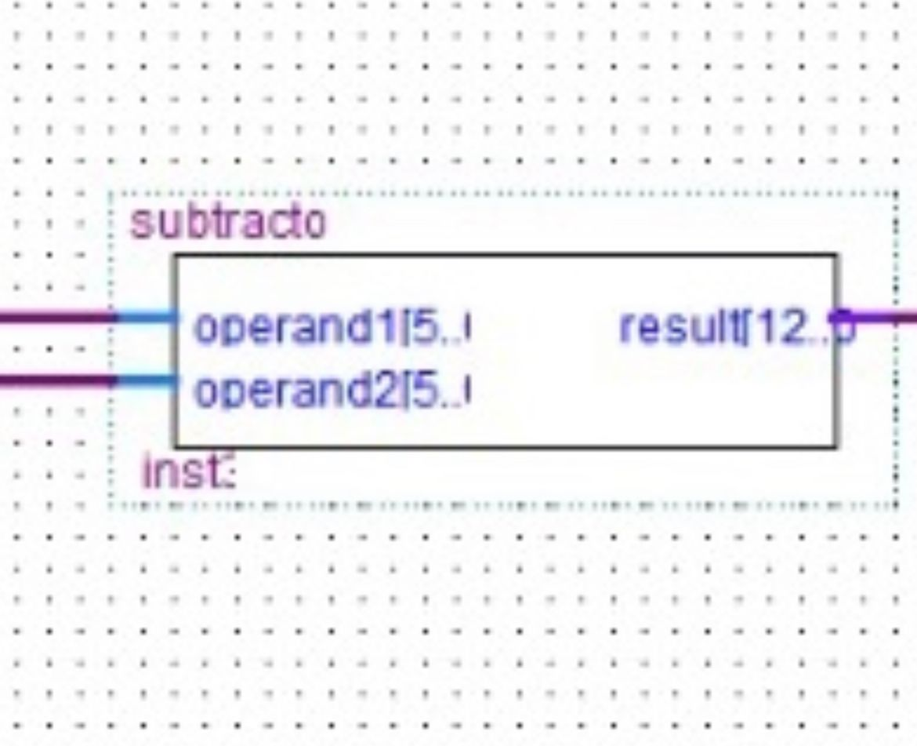
Çıkarma
module subtractor( output reg [12:0] result,
input [5:0] operand1,
input [5:0] operand2);
always @* begin
result = operand1 - operand2;
Endendmodule
Çıkarma işlemi için toplama işlemine benzer bir yapı kullanıyoruz. Tek fark, dördüncü satırda çıkarma işlemi gerçekleştiren bir komut verdik.

Slide 7
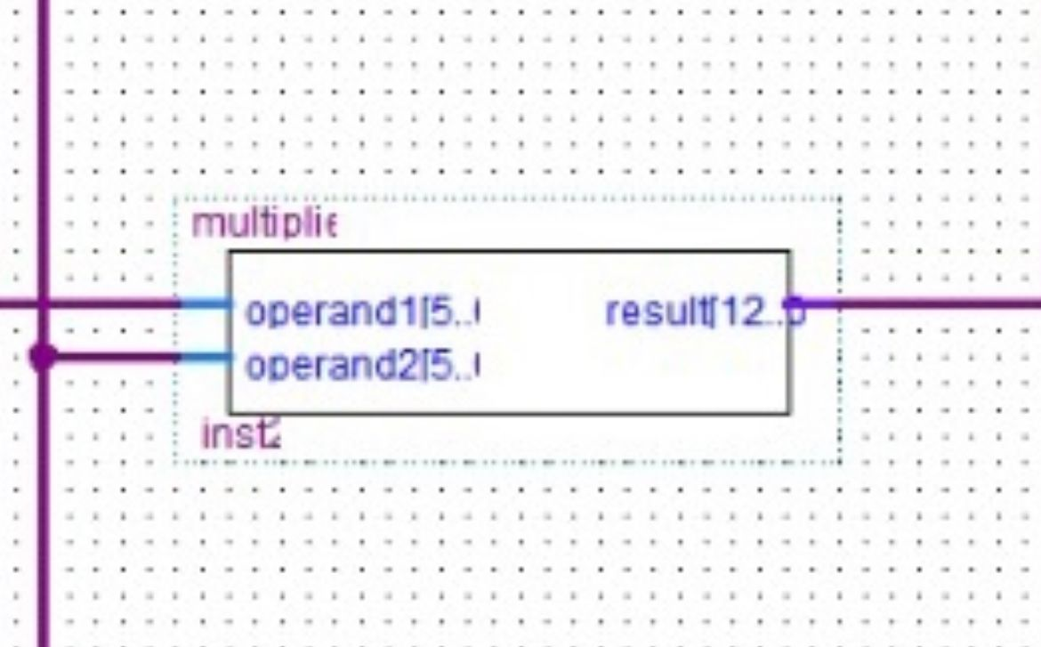
Çarpma
module multiplier( output reg [12:0] result,
input [5:0] operand1,
input [5:0] operand2);
always @* begin
result = operand1 * operand2;
Endendmodule
Burada da aynı yapıyı kullanıyoruz, ancak çarpma işleminin bir sorunu var. Eğer iki basamaklı bir sayı ve ikinci basamak, birinci basamaktan daha büyük bir değer içeriyorsa hata alıyorum. Bunun sebebi, çarpma işlemlerinin (double) çift özelliğe sahiptır. Yani 6 bitimiz varsa, sonuç 12 bit olur ve en fazla 12 bitlik bir değere sahibiz.

Slide 8
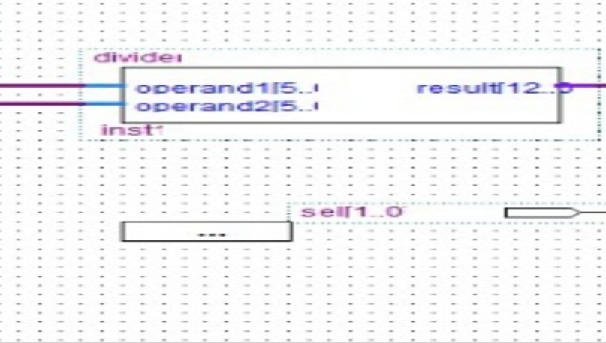
Bölme
module divider( output reg [12:0] result,
input [5:0] operand1,
input [5:0] operand2);
always @* begin
result = operand1 / operand2;
Endendmodule
Bu koddaki yapı yine öncekilere benziyor. Bölme işlemi için dördüncü satırda bölme işlemi gerçekleştiren bir komut veriyoruz.

Slide 9
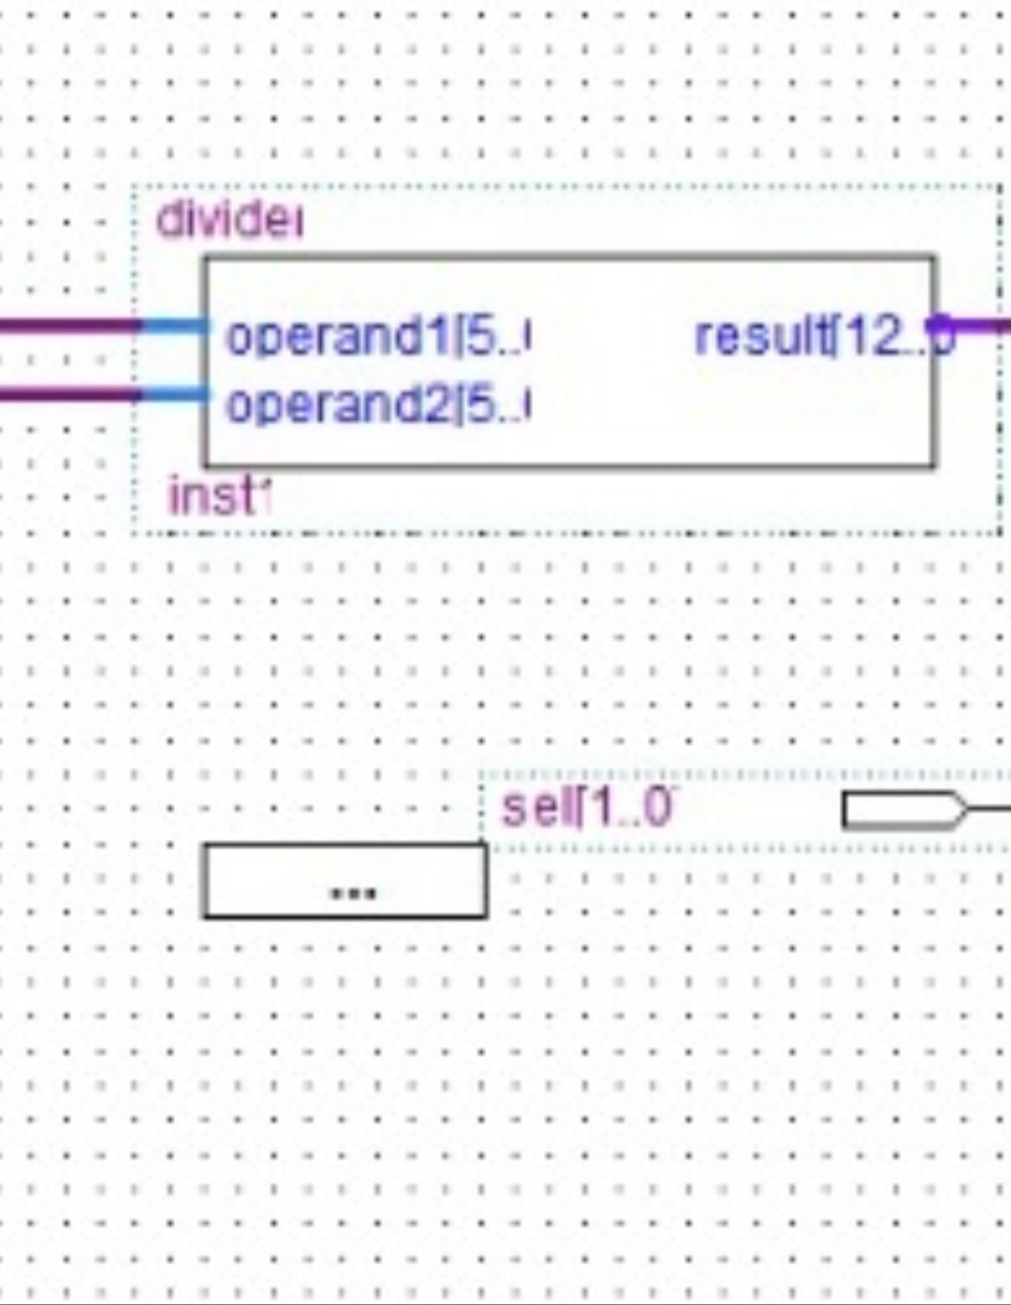
Seçeci ( selector )
module multiplexer_4_to_1(output reg [12:0] z,
input [12:0] a0,
input [12:0] a1
input [12:0] a2,
input [12:0] a3,
input [1:0] sel);
always @*case (sel)
2'b00: z = a0; // add
2'b01: z = a1; // sub
2'b10: z = a2; // mul
2'b11: z = a3; // div
endcase endmodule
Seçicinin görevi aritmatik işlemleri birini numaralandırarak seçmektir , toplama 00 ,Çıkartma 01 , çarpma 10 ve bölme 11 , bu işlem birini seçmek istiyoursak bu sayıları selector üzerindan girdiriyoruz.

Slide 10
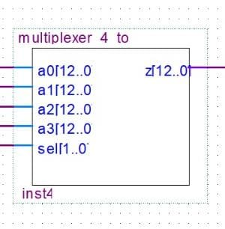
Multiplexer (mux)
Multiplexer devreler,“çoktan bire” anlamına gelir. Multiplexer devresinde birden fazla giriş ve bir çıkış vardır. Devrede bir de seçici giriş vardır. Seçici girişindeki sinyale bağlı olarak herhangi bir anda, girişlerden sadece bir tanesi çıkışa gönderilir.

Slide 11
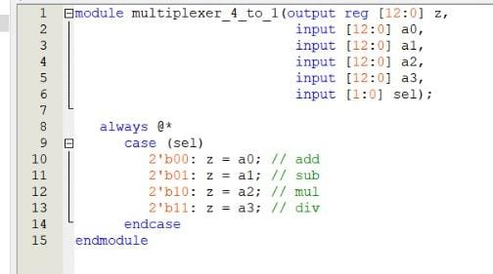
Multiplexer kodları.
Bu kodda, multiplexer’e girilen sayıların dört temel işleminin sonuçlarını alır ve belirlediğimiz işlem sonucunu seçer ve bir sonraki adıma gönderir.

Slide 12

Sonuç alanının boyutu 13 bit olacak ve seçici alanının boyutu 2 bit olacak. Toplama işlemine 00, çıkarma işlemine 01, çarpma işlemine 02 ve bölme işlemine 11 olarak ikilik (binary) bir sayıyla atıfta bulunuyoruz. Bu duruma göre, seçici (selector) değeri, belirli bir işlem türünü temsil eden ikilik (binary) bir sayıya dayanacaktır. Toplama için 00, çıkarma için 01, çarpma için 02 ve bölme için 11 olarak atanacaktır, selector için semboller a0, a1, a2 ve a3 olarak kullanılacaktır. Ve bu şekilde, seçilen cevap bir sonraki adıma gider.

Slide 13
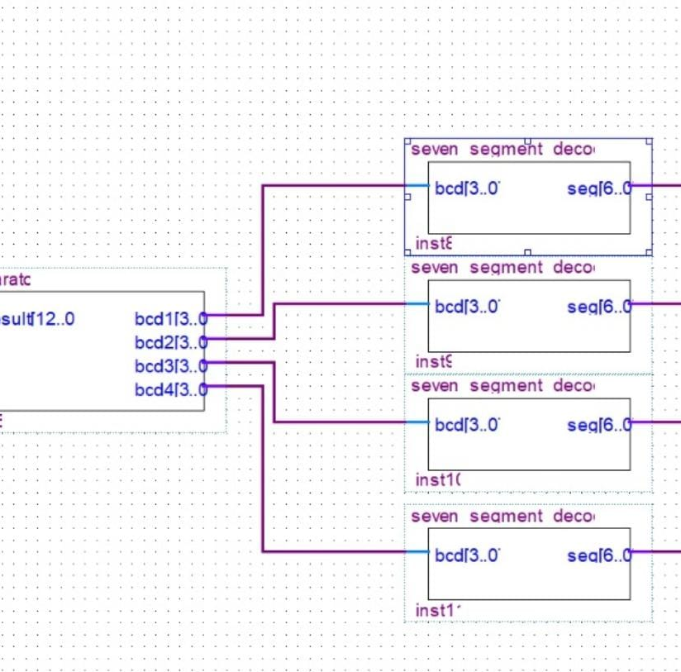
BCD sayısını Mod işlemi kullanarak 7-segment göstergesine dönüştürmek

Slide 14
Adımlar
Dönüştürmek istediğiniz BCD sayısıyla başlayın. BCD sayısındaki her bir basamak ondalık basamağı (0-9) temsil eder.
BCD sayısını 10'a bölerken tam bölme (//) işlemini kullanarak en sağdaki basamağı (en az önemli basamağı) çıkarın.
Modulo operatörü (%) kullanarak bölme işleminin kalanını alın. Bu kalan, 7-segment göstergesi için değeri oluşturacaktır.
Bir eşleme tablosu veya görüntüleme tablosu kullanarak elde edilen kalan için segment durumlarını (açık/kapalı) belirleyin.
Elde edilen segment durumlarına göre segmentleri görüntüleyin.
İkinci basamağa geçene kadar sağdan sola doğru, her bir sonraki basamak için adımları 2-5 tekrarlayarak tüm basamakları işleyin.

Slide 15
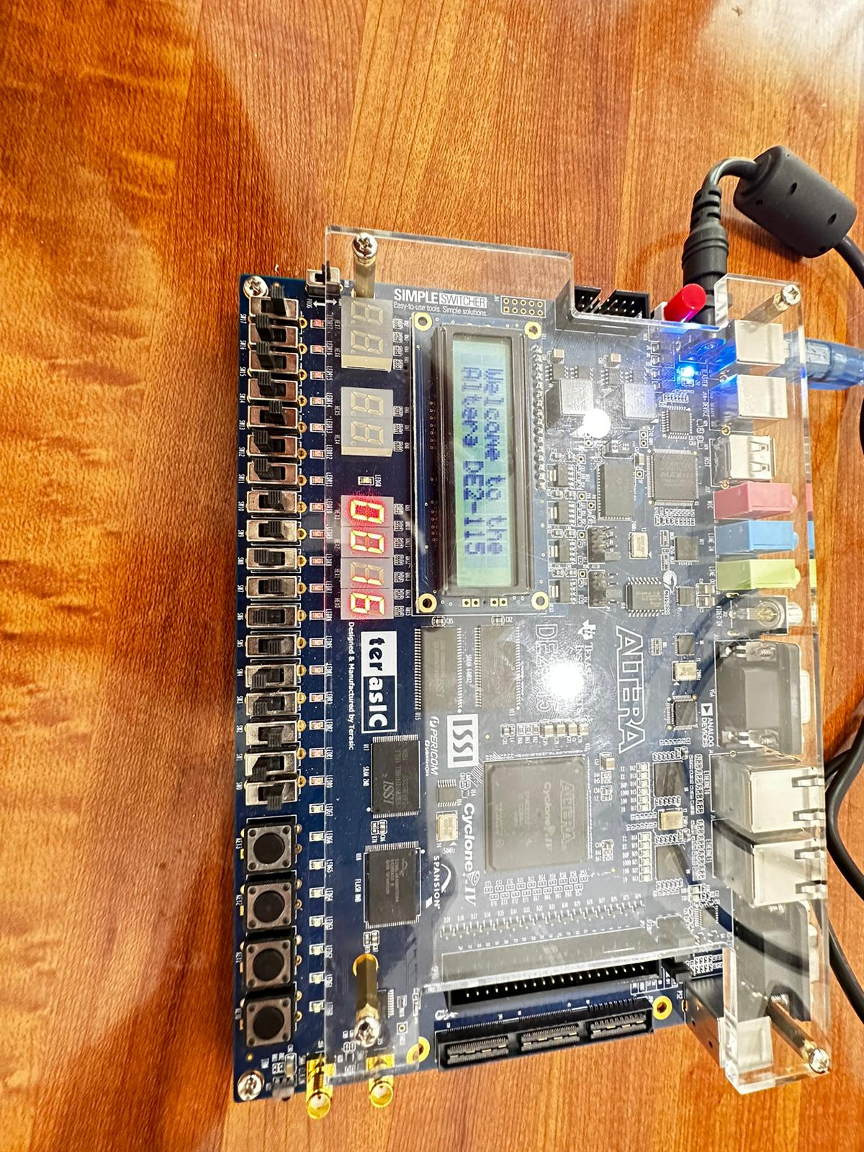
Seven segment, active low sistemiyle çalışır
"Active low" yöntemi, sinyalin etkinleştirildiği durumun düşük değerli (0) veya düşük durumda (low) olduğu durumu ifade eder. Başka bir deyişle, "Active low" sinyalde, etkinleştirme durumu, sinyalin 0 veya düşük durumda olduğunda gerçekleşir ve sinyal 1 veya yüksek durumdaysa etkinleşmez.Örneğin, bir düğme "Active low" yöntemiyle çalışıyorsa, düğmeye basıldığında bağlantı kesilir ve sinyal düşük durumdan (0) yüksek duruma (1) geçer, bu nedenle düğme "etkinleştirilmemiş" kabul edilir. Düğme basılmadığında sinyal düşük (0) durumdadır, bu nedenle düğme "etkinleştirilmiş" kabul edilir.

Slide 16
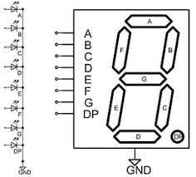
Bu, ondalık sayıları temsil etmek için ikili sayıları kullanan bir temsil sistemidir. BCD sisteminde, ondalık rakamlar her biri dört ikili basamak kümesiyle temsil edilir. Örneğin, 5 rakamı BCD sisteminde 0101 olarak temsil edilir.Yedi segmentli ekran ise 0'dan 9'a kadar olan rakamları belirli bir şekilde göstermek için yedi parçadan veya şekilden oluşan bir ekrandır. Her bir şekil veya parça, mümkün olan on rakamın bir kısmını temsil eder.En yaygın kullanılan yedi segmentli ekran sisteminde, segmentler şu şekilde numaralandır
Parçalar A, B, C, D, E, F ve G ile numaralandırılır. Aktive edilen veya devre dışı bırakılan duruma bağlı olarak, rakamlar oluşturulur.

Slide 17
Örnek
BCD1 = 2356, dört basamaklı bir BCD sayısıdır. İşlemi adım adım uygulayalım:
1) En sağdaki basamaktan başlayalım:
BCD1'i 10'a bölerken: BCD1 // 10 = 2356 // 10 = 235
Kalan: BCD1 % 10 = 2356 % 10 = 6
6'ya karşılık gelen 7-segment göstergesi segment durumlarına göre belirlensin.
2) İkinci basamağa geçelim:
BCD1'i 10'a bölerken: BCD1 // 10 = 235 // 10 = 23
Kalan: BCD1 % 10 = 235 % 10 = 5
5'e karşılık gelen 7-segment göstergesi segment durumlarına göre belirlensin.
3) Üçüncü basamağa geçelim:
BCD1'i 10'a bölerken: BCD1 // 10 = 23 // 10 = 2
Kalan: BCD1 % 10 = 23 % 10 = 3
3'e karşılık gelen 7-segment göstergesi segment durumlarına göre belirlensin.
4) Son basamağa geçelim:
BCD1'i 10'a bölerken: BCD1 // 10 = 2 // 10 = 0
Kalan: BCD1 % 10 = 2 % 10 = 2
2'ye karşılık gelen 7-segment göstergesi segment durumlarına göre belirlensin.

Slide 18
Örnek
En sağdaki basamak (birler basamağı):
6'ya karşılık gelen segmentler: a, b, c, d, e, f
Diğer segment: g (kapalı), dp (kapalı)
İkinci basamak (onlar basamağı):
5'e karşılık gelen segmentler: a, f, g, c, d, e
Diğer segment: b (kapalı), dp (kapalı)
Üçüncü basamak (yüzler basamağı):
3'e karşılık gelen segmentler: a, b, c, d, g
Diğer segment: e (kapalı), f (kapalı), dp (kapalı)
En soldaki basamak (binler basamağı):
2'ye karşılık gelen segmentler: b, c, g, e, d
Diğer segmentler: a (kapalı), f (kapalı), dp (kapalı)

Slide 19
Örnek
Sonuç olarak, BCD1 = 2356 sayısı için 7-segment göstergesinde yanacak olan segmentler şu şekilde olacaktır:
En sağdaki basamak: a, b, c, d, e, f segmentleri yanacak.
İkinci basamak: a, f, g, c, d, e segmentleri yanacak.
Üçüncü basamak: a, b, c, d, g segmentleri yanacak.
En soldaki basamak: b, c, g, e, d segmentleri yanacak.

Slide 20

Teşekkürler

